Slide 1
Слайд-шоу
Важнейшие изобретения
и открытия
XIX века
Авторы:
Голосов Антон, Зубцов Сергей
учащиеся группы ЭСР ¾ ГОУ НПО ЯО ПУ № 25
г. Рыбинск

Slide 2
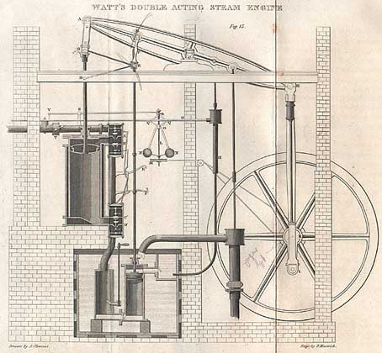
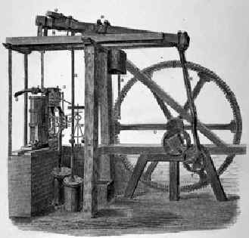
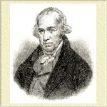

Slide 3
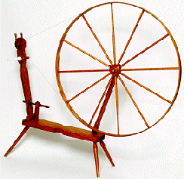

Slide 4
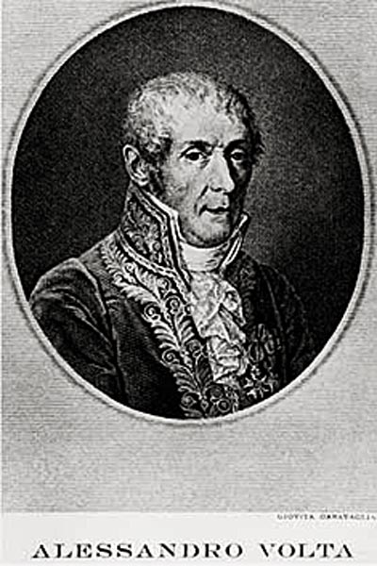
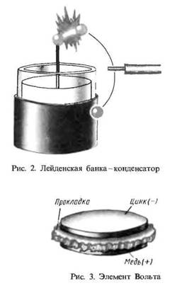

Slide 5
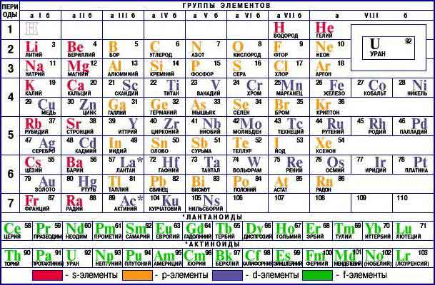
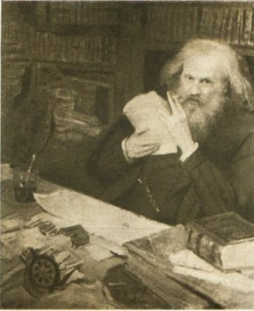

Slide 6
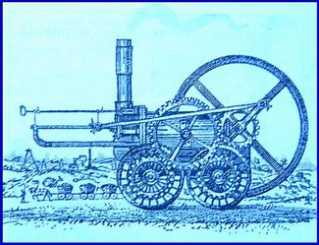

Slide 7
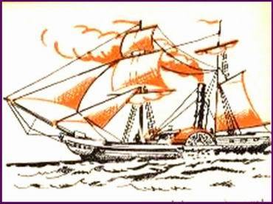
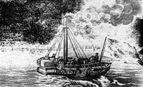
Пароход«Елизавета» (Россия)

Slide 8
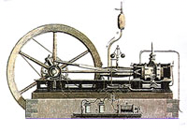

Slide 9
Проверь себя
Изобретение | Автор
Паровая машина | Д. Уатт
Первая фабрика | Р.Аркрайт
Механическая прялка «Дженни» | Д.Харвгрис
Гальваническая батарея | А.Вольт
Периодическая система химических элементов | Д.Менделеев
Паровоз ( пироскаф) | Р.Тревитик
Пароход«Клермонт» (США) | Р.Фултон
Первый рабочий газовый двигатель внутреннего сгорания | Э.Ленуар

